Slide 1
SÉANCE C1 · MODULE 4
La page qu'on ne lit pas de haut en bas
Une page de service public n'est pas faite pour être lue : elle est faite pour qu'on y cherche une réponse. Et l'encadré « avant de vous déplacer » évite plus de voyages inutiles que tout le reste de la page.
75 minutes · Les services de ma ville
Notes:
Ouverture du défi 2. Ramasser les feuilles d'appel du devoir B4 et en regarder trois au projecteur, avec l'accord des élèves. C'est le meilleur bilan possible du défi 1.

Slide 2
OBJECTIFS DE LA SÉANCE
À la fin, je serai capable de…
1
trouver une information précise dans une page officielle ;
2
lire la colonne des matières refusées avant celle des acceptées ;
3
repérer l'encadré qui conditionne tout le reste ;
4
comprendre les petits mots qui restreignent le sens.
C1 · Les services de ma ville
2
Notes:
Lire les objectifs à voix haute. Y revenir au billet de sortie.

Slide 3
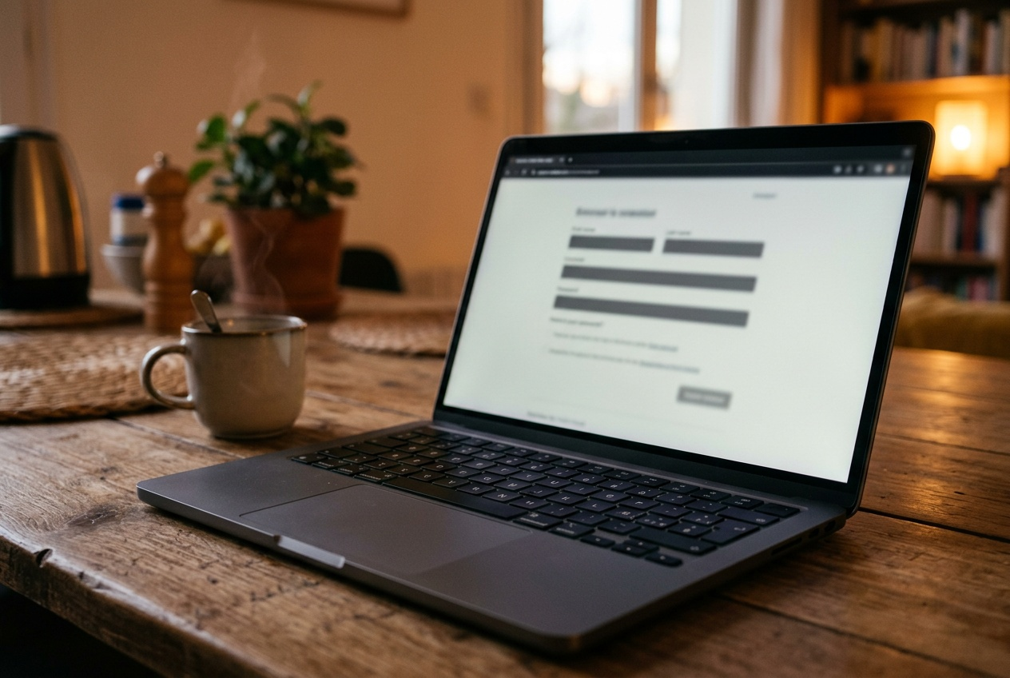
OBSERVATION
Par où commenceriez-vous à lire cette page ?
En haut, comme un livre ?
Où sont vos yeux allés en premier ?
Qu'est-ce qu'un encadré veut dire ?
Combien de temps avant d'abandonner ?
C1 · Les services de ma ville
3
Notes:
Beaucoup d'élèves lisent ces pages de haut en bas et se découragent avant la moitié. Nommer cette fatigue : elle vient de la méthode, pas du niveau de français.

Slide 4
DIALOGUE · 1 DE 3
Deux colonnes, et la bonne à lire d'abord
Écoutez d'abord, diapositive masquée.
LEÏLA
Pierre-Luc, viens voir. J'ai trouvé la page dont tu m'avais parlé, mais je ne comprends pas la moitié.
PIERRE-LUC
Montre. Ah oui, c'est la page de l'écocentre. Elle est longue, mais elle est bien faite.
LEÏLA
Il y a deux colonnes. « Matières acceptées » et « Matières refusées ». Ça, ça va.
PIERRE-LUC
Lis la deuxième. C'est celle qui cause des problèmes : les gens chargent leur auto et ils repartent avec.
C1 · Les services de ma ville
4
Notes:
Le conseil de Pierre-Luc est contre-intuitif et c'est ce qui le rend mémorable : on lit d'abord ce qui est refusé, parce que c'est ce qui coûte un déplacement.

Slide 5
DIALOGUE · 2 DE 3
Un mot change tout
LEÏLA
« Matières refusées : les matières dangereuses non identifiées, les pneus de camion, les déchets qui viennent d'un chantier commercial. »
PIERRE-LUC
Ta peinture, elle est encore dans son pot d'origine ?
LEÏLA
Oui, avec l'étiquette.
PIERRE-LUC
Alors elle passe. C'est ce que veut dire « non identifiées » : un bidon sans étiquette, ils ne le prennent pas.
C1 · Les services de ma ville
5
Notes:
Deux mots — « non identifiées » — décident du sort de toute la phrase. C'est l'exemple parfait des mots qui restreignent ; l'écrire au tableau.

Slide 6
DIALOGUE · 3 DE 3
L'encadré, et « en vigueur »
LEÏLA
Et là, le petit encadré gris, en haut à droite ?
PIERRE-LUC
« Avant de vous déplacer. » C'est toujours l'encadré le plus important d'une page comme celle-là.
LEÏLA
Il y a un mot que je ne connais pas : « en vigueur ». « Tarifs en vigueur au 1er avril ».
PIERRE-LUC
Ça veut dire : les prix qui s'appliquent aujourd'hui. Une loi, un tarif, un horaire : ce qui est en vigueur, c'est ce qui compte maintenant.
C1 · Les services de ma ville
6
Notes:
« En vigueur » sert bien au-delà de ce module : lois, tarifs, horaires, règlements d'immeuble. Le dire, c'est un mot pour la vie.

Slide 7
L'ENCADRÉ « AVANT DE VOUS DÉPLACER » SE LIT EN PREMIER
Trois phrases qui conditionnent tout le reste de la page.
Ce qu'il faut apporter, ce qu'il faut vérifier, ce qui est limité. Si vous ne lisez qu'un bloc de la page, c'est celui-là — et il est presque toujours en haut, à droite, sur fond gris.
C1 · Les services de ma ville
7
Notes:
Diapositive à photographier. Faire chercher le même encadré sur une autre page officielle au projecteur : il y est presque toujours.

Slide 8
LES MOTS QUI RESTREIGNENT
Petits, et ils retournent la phrase
LE MOT
CE QU'IL FAIT
sauf
retire un cas de ce qui vient d'être dit
non identifié
ajoute une condition : il faut une étiquette
limité à
il y a un nombre maximum, souvent par année
le cas échéant
seulement si cela s'applique à vous
« Gratuit pour les résidents, sauf pour les résidus de construction. »
C1 · Les services de ma ville
8
Notes:
Diapositive à photographier. Faire relire la phrase de la note sans le « sauf », puis avec : le sens bascule.

Slide 9
LIRE LA COLONNE DES MATIÈRES ACCEPTÉES EN PREMIER
Le piège le plus fréquent
ON ENTEND SOUVENT
IL FAUT DIRE PLUTÔT
Je vérifie que mon objet est dans la liste de gauche.
Je lis d'abord ce qui est refusé.
Un objet peut être absent des deux colonnes : la liste des acceptées n'est jamais complète. La liste des refusées, elle, est faite pour être complète — c'est elle qui vous évite le déplacement.
C1 · Les services de ma ville
9
Notes:
Le raisonnement est fin et il vaut la peine de le développer lentement. Il s'applique à toutes les listes officielles, pas seulement ici.

Slide 10
COMPRÉHENSION
Vrai ou faux ?
Répondez d'après le dialogue.
1
Pierre-Luc conseille de lire d'abord les matières acceptées.
2
Une peinture dans son pot d'origine avec étiquette est acceptée.
3
« Non identifiées » veut dire : sans étiquette.
4
L'encadré gris s'intitule « Avant de vous déplacer ».
5
Le nombre de visites gratuites est illimité.
6
« En vigueur » veut dire : qui s'applique en ce moment.
C1 · Les services de ma ville
10
7
Les déchets d'un chantier commercial sont acceptés.
Notes:
Faire justifier chaque réponse par la phrase exacte du dialogue. Les élèves doivent apprendre à citer, pas à se souvenir.

Slide 11
CORRECTION
Vrai ou faux ?
Correction — on lit la réponse, on ne commente pas l'erreur.
1
Pierre-Luc conseille de lire d'abord les matières acceptées. » faux — les refusées
2
Une peinture dans son pot d'origine avec étiquette est acceptée. » vrai
3
« Non identifiées » veut dire : sans étiquette. » vrai
4
L'encadré gris s'intitule « Avant de vous déplacer ». » vrai
5
Le nombre de visites gratuites est illimité. » faux — il est limité par année
6
« En vigueur » veut dire : qui s'applique en ce moment. » vrai
C1 · Les services de ma ville
11
7
Les déchets d'un chantier commercial sont acceptés. » faux — refusés
Notes:
Corriger en groupe. Donner la bonne réponse, sans revenir sur qui s'est trompé.

Slide 12
BILLET DE SORTIE
Trouvez une page de service public et repérez-y trois choses.
L'encadré le plus important, un mot qui restreint, une date « en vigueur ».
Ville, école, RAMQ, SAAQ — n'importe laquelle. Apportez l'adresse de la page.
C1 · Les services de ma ville
C1 · Les services de ma ville
12
Notes:
Devoir de repérage, sans lecture intégrale : c'est exactement la compétence visée. Insister sur ce point, sinon les élèves liront tout et s'épuiseront.

